Slide 1
ALGORITMI DE SORTARE
ROGOZA RALUCA-IOANA
134

Slide 2
implementarea algoritmilor

Slide 3
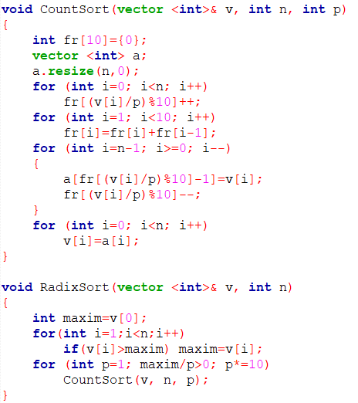
Radix sort
Complexitate:
Best: O(n)
Average: O(n*log max)
Worst: O(n*log max)

Slide 4
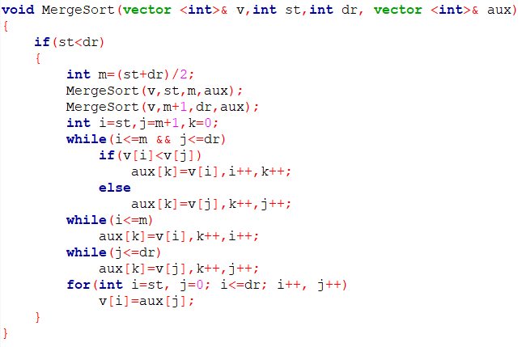
merge sort
Complexitate:
Best: O(n logn)
Average: O(n logn)
Worst: O(n logn)

Slide 5
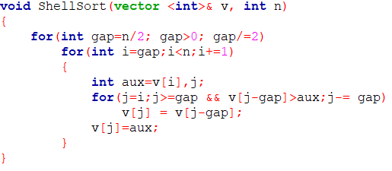
shell sort
Complexitate:
Best: O(n logn)
Average: O(n^{4/3})
Worst: O(n^{3/2} )

Slide 6
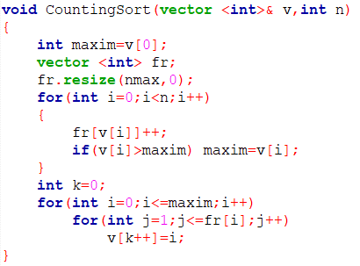
counting sort
Complexitate:
Best: O(n+nmax)
Average: O(n+nmax)
Worst: O(n+nmax)

Slide 7
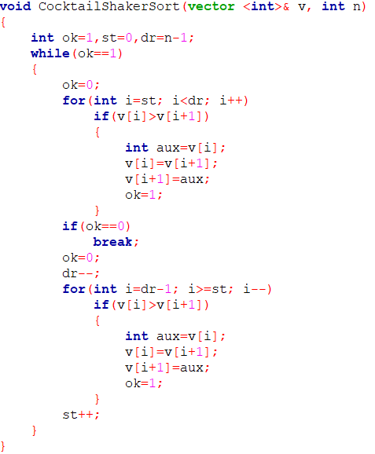
cocktail shaker sort
Complexitate:
Best: O(n)
Average: O(n²)
Worst: O(n²)

Slide 8
Teste+Concluzii

Slide 9
n=10²
nmax
 | 10⁰ | 10¹ | 10² | 10³ | 10⁴ | 10⁵ | 10⁶ | 10⁷ | 10⁸
Native Sort | 0.000011 | 0.0000105 | 0.0000117 | 0.0000114 | 0.0000108 | 0.0000112 | 0.0000111 | 0.0000275 | 0.0000113
Shell Sort | 0.0000057 | 0.0000134 | 0.0000177 | 0.0000179 | 0.0000174 | 0.0000179 | 0.0000175 | 0.0000416 | 0.0000173
Counting Sort | 0.0000041 | 0.000005 | 0.0000085 | 0.0000143 | 0.0002214 | 0.0007323 | 0.004162 | 0.0422972 | 0.3670037
Merge Sort | 0.0000181 | 0.0000227 | 0.0000241 | 0.0000242 | 0.0000525 | 0.0000242 | 0.0000238 | 0.0000239 | 0.0000235
Radix Sort | 0.0000007 | 0.0000079 | 0.0000149 | 0.0000204 | 0.0000696 | 0.0000295 | 0.0000397 | 0.0000347 | 0.0000357
Cocktail Shaker Sort | 0.0000009 | 0.0000707 | 0.0000756 | 0.0000682 | 0.0001232 | 0.0000708 | 0.0000675 | 0.0000707 | 0.0000771
Algoritm

Slide 10
n=10⁴
nmax
 | 10⁰ | 10¹ | 10² | 10³ | 10⁴ | 10⁵ | 10⁶ | 10⁷ | 10⁸
Native Sort | 0.002455 | 0.001977 | 0.0022294 | 0.0017883 | 0.0020057 | 0.0020643 | 0.0020089 | 0.0019753 | 0.0019723
Shell Sort | 0.0012752 | 0.0023171 | 0.0036854 | 0.0042761 | 0.0045053 | 0.0044175 | 0.0045947 | 0.0047661 | 0.0045273
Counting Sort | 0.0001547 | 0.0001568 | 0.0001598 | 0.0001836 | 0.0003545 | 0.0009211 | 0.0039666 | 0.0347614 | 0.361056
Merge Sort | 0.0027234 | 0.0031767 | 0.0038074 | 0.0040223 | 0.0039628 | 0.0040083 | 0.0038755 | 0.0040684 | 0.0039738
Radix Sort | 0.0000353 | 0.000465 | 0.0008812 | 0.0012578 | 0.0017213 | 0.0022556 | 0.0022713 | 0.0022428 | 0.0022454
Cocktail Shaker Sort | 0.0000656 | 0.6523729 | 0.6655698 | 0.6631697 | 0.6683609 | 0.6654231 | 0.6634263 | 0.6640461 | 0.6730059
Algoritm

Slide 11
n=10⁵
nmax
 | 10⁰ | 10¹ | 10² | 10³ | 10⁴ | 10⁵ | 10⁶ | 10⁷ | 10⁸
Native Sort | 0.03075 | 0.0282196 | 0.0230468 | 0.0122157 | 0.0118266 | 0.0131541 | 0.0141218 | 0.0129991 | 0.0131859
Shell Sort | 0.0163272 | 0.0269523 | 0.0398194 | 0.0329000 | 0.0400915 | 0.0413159 | 0.0462204 | 0.0400023 | 0.0399256
Counting Sort | 0.0015302 | 0.0015306 | 0.001539 | 0.0010706 | 0.0011637 | 0.0019186 | 0.0037754 | 0.0258983 | 0.2189856
Merge Sort | 0.0309203 | 0.039011 | 0.0424665 | 0.0277448 | 0.0308776 | 0.029797 | 0.0300719 | 0.0294206 | 0.029143
Radix Sort | 0.0003543 | 0.0046425 | 0.0091673 | 0.0084787 | 0.0111594 | 0.0141183 | 0.0139055 | 0.013976 | 0.0143594
Cocktail Shaker Sort | 0.0006563 | 66.079292 | 56.328250 | 39.781602 | 40.054624 | 40.719515 | 40.455217 | 39.951039 | 39.841005
Algoritm

Slide 12
concluzii
Atât pentru n=10², cât și pentru n=10⁴ și n=10⁵, algoritmii au cam același timp de rulare, mai puțin Cocktail Shaker Sort care de la n=10⁵ începe să aibă un timp de rulare foarte mare.
Cocktail Shaker Sort rulează cel mai greu, iar cea mai rapidă este sortarea nativă, Radix Sort fiind foarte apropiată de aceasta.

Slide 13
n=10⁸
nmax
 | 10⁰ | 10¹ | 10² | 10³ | 10⁴ | 10⁵ | 10⁶ | 10⁷ | 10⁸
Native Sort | 30.677294 | 31.492639 | 31.808986 | 32.189800 | 32.606478 | 33.023637 | 32.966510 | 32.879518 | 32.898525
Shell Sort | 16.071853 | 25.539339 | 37.072764 | 55.102702 | 85.712263 | 99.126116 | 95.043240 | 99.450895 | 99.019405
Counting Sort | 0.918072 | 0.9202843 | 0.918213 | 0.9246881 | 0.9183450 | 0.9793831 | 0.9378146 | 0.9499849 | 1.1524553
Merge Sort | 26.518357 | 33.391160 | 35.981535 | 37.913343 | 40.261727 | 28.960024 | 40.974557 | 40.921210 | 40.948756
Radix Sort | 0.2121262 | 2.8185818 | 5.4785758 | 8.0099637 | 10.599520 | 14.298203 | 13.183840 | 13.285304 | 13.186831
Cocktail Shaker Sort | 0.4005279 | >1800 | >1800 | >1800 | >1800 | >1800 | >1800 | >1800 | >1800
Algoritm

Slide 14
concluzii
Pentru n=10⁸ cel mai rapid este Counting Sort.
Pentru nmax cât mai mare, timpul de rulare al algoritmului Shell Sort crește semnificativ, în timp ce timpii algoritmilor Merge Sort și ai sortării native au valori apropiate la fiecare test diferit pentru nmax.
Radix Sort reușește să bată sortarea nativă din C++ în acest caz.
Este evident faptul că sortarea Counting rulează mult mai rapid pe teste mai mari, iar timpii de rulare al celorlalți algorimi cresc liniar.
Desigur, Cocktail Shaker Sort rulează cel mai greu, fiind un algoritm cu o complexitate O(n²) și de la nmax>=10¹ durează chiar mai mult de 30 de minute.

Slide 15
n=10⁴ și nmax=10⁶ pe un test deja sortat
Native Sort | 0.001997
Shell Sort | 0.0012746
Counting Sort | 0.0040596
Merge Sort | 0.0027109
Radix Sort | 0.0021517
Cocktail Shaker Sort | 0.0000657

Slide 16
Concluzii
Pe un test deja sortat algoritmii scot niște timpi de rulare foarte buni.
Cocktail Shaker Sort este pe primul loc, urmat de Native Sort, Shell Sort și Radix Sort, iar cei din coadă rămân Merge Sort și Counting Sort.

Slide 17
SFÂRȘIT

